Slide 1



Жамбыл облысы
Мойынқұм ауданы
Хантау кенті
Сәкен Сейфуллин атындағы орта мектеп
Тарих пәнінің мұғалімі:
Мырзағалиева Құралай Мырзағалиқызы
Қазақстан тарихы 5 сынып

Slide 2


Үй тапсырмасын
тексеру

Slide 3

Кестені дұрыс толтыру
1 Сақ сөзінің мағынасы
2. Сақ топтары
Сақ парадайа
Сақ тиграхауда
Сақ хаумаварга
Парсы деректерінде
Иран жазбалары
Грек авторлары
Теңіздің арғы жағындағы сақтар
Шошақ бөрік киіп жүретін сақтар
Хаома сусынын дайындайтын сақтар
Сақ парадайа
Сақтар
Сақ тиграхауда
Дайлар,
массагеттер,
исседондар
Сақ хаумаварга

Slide 4
Сақ тайпаларының
негізгі үш әлеуметтік құрылымы
 | Бір-бірінен қандай айырмашылығы бар?
Жауынгерлер
Абыздар
Малшылар мен егіншілер
Қызыл түсті
киім киді
Ақ киім киді
Сары көк киім киді

Slide 5
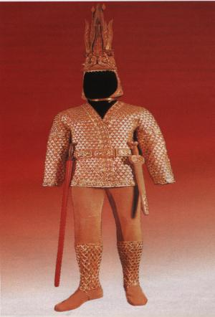
Сақ патшалары.
Сақтардың тәуелдсіздік
үшін күресі.

Slide 6

Сабақтың мақсаты:
1. Сақтардың басқару ісі, сақ патшалары, сақтардың
парсылармен соғысы, тәуелсіздік үшін күрес
жолында аянбай ерлікпен шайқасқан ержүрек
жауынгерлері туралытүсіндіру.
2. Оқушының ой-өрісін, ойлау, сөйлеу қабілетін ашатын
сұрақтар қою, сұрақ-жауап әдісі бойынша сабақтың
тақырыбына сай білімін толықтыру
3. Оқушылардың пәнге деген қызығушылығын арттыру,
оқушыларды өз елінің тарихи құндылықтарын құрметтуге
үйрету, елін, жерін сүйетін отансүйгіш, дарынды ұрпақ
тәрбиелеу.

Slide 7


Сабақтың барысы
ІІ
Мақсаты
І
Тақырыбы
ІІІ
Үй тапсыр-
масы
VIІІ
Бағалау
ІV
Өткенді
қайталау
VIІ
Қорытын -
дылау
V
Жаңа
сабақ
VI
Жаңа сабақ түсінгенін тексеру

Slide 8

Сақтардың үш билеуші
әулеті болған
Сақтың ата-бабасы Тарғытай
Липоксай
Колоксай
Арпоксай

Slide 9
Сақ патшалары
Сақтар Ираннан бастап Жерорта теңізіне дейінгі аралықтағы елдерге жорық жасады.
Парсы патшасы Кир б.з.б. 530 жылы сақтарға қарсы жорық жасайды. Кир шапқыншылығы кезінде сақтардың патшасы қайтыс болып, күйеуінің орнына әйелі Томирис билік жүргізген

Slide 10


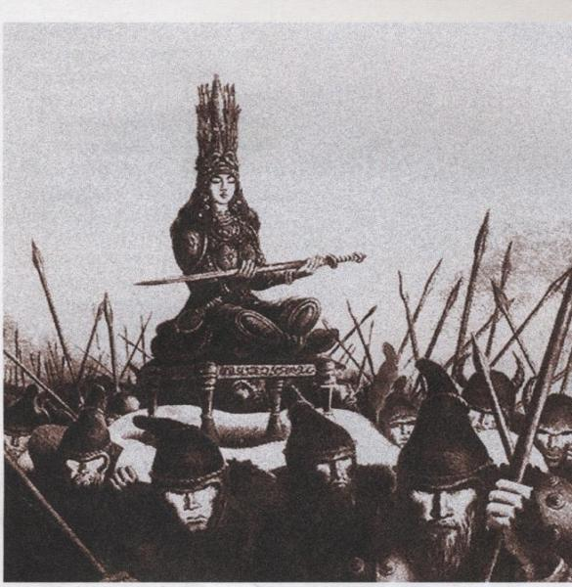
Тұмар ханым
ТОМИРИС

Slide 11
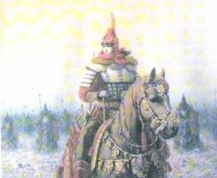
Томирис патшайым шамамен б.з.б. 570-520
жылдары өмір сүрген

Slide 12
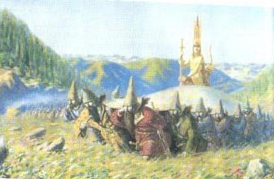

Slide 13
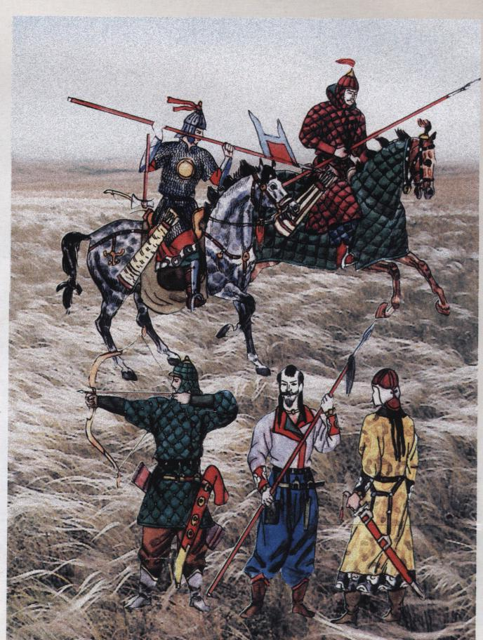

Slide 14
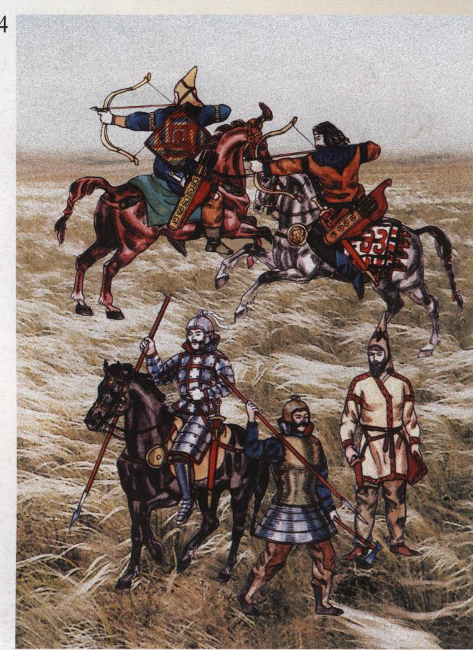

Slide 15
Әрбір сақтың таң қалдым епті ісіне
Тәубе еткен тақта отырған тектісіне
Томиристей патшасы бар қайсар халық
Төзе алмас ешкімнің тепкісіне...

Slide 16

Сақтар
“дұшпанға – қатал,
досқа – адал”
болған.

Slide 17

Сақтар бірде парсылармен жауласып бірде керісінше одақтастар ретінде гректерге қарсы соғыстарға қатысты. Б.з.б. ІV ғасырда грек-македондықтар Ескендір Зұлқарнайынның бастауымен сақ-скиф жеріне басып кіреді. Сақтар жанқиярлықпен шайқасып, өз жерін грек-македондықтардан қорғап қалды.

Slide 18



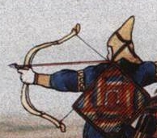
Парсылармен соғыс. Парсы патшасы Дарий сақтардан кек алуды көздеді. Парсы патшасы көп әскерімен сақ жеріне жорыққа атанды.
. Сақ патшалары Дарийге жұмбақ сыйлықпен елші жібереді Ауыр жағдайға тап болған Дарий кейін шегінеді.

Slide 19
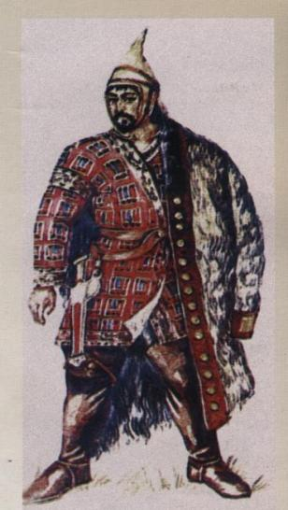
Шырақтың ерлігі
Дарий патша бастаған парсылардың қалың қолы б.з.б. 519-518 жылдары сақ жеріне жойқын жорық жасайды.

Slide 20


Slide 21

«Тұлғаларды таны»
ойыны
«Сандар да сөйлейді»
ойыны
1СОРТИМИ
2 ЙАДРИ
3 ҚАШРЫ
4 Спгарасип
5 ИРК
1Томирис
2Дарий
3Шырақ
4Спаргапис
5Кир
1.Б.з.б. 530жыл
2Б.з.б. 570-520жылы
3Б.з.б. 519-518жылы
4Б.з.б. ІV ғасыр
1Кир пат-ң сақтарға жорығы
2Томирис патшайым өмір сүрген жылдар
3Дарий патшаның сақ-ға жорығы
4Е.Зұлқарнайынның
сақ жеріне жорығы

Slide 22

Тест сұрақтары
1. Сақтың ата- бабасы Тарғытайдың билікке ие болған ұлы?
А) Липоксай Б) Арпоксай В) Колоксай
2. Сақтардағы әлеуметтік тобының бірі абыздар қандай түсті киім киді?
А) Ақ Б) Сары В) Қызыл
3. Томирис пен Кир арасындағы шайқасы немен аяқталды?
А) Кир қаза болды Б) Томирис қаза болды В) Екеуі де қаза болды
4. «Досқа адал, дұшпанға қатал» деп кімдер жөнінде айтылған?
А) Грек Б) Парсы В) Сақ
Кілті: 1 В, 2 А, 3 А,4 В,

Slide 23

Томиристің ұлының аты кім?
Спаргапис
Шырақ
Кир

Slide 24
дұрыс
келесі

Slide 25
Дұрыс емес
келесі

Slide 26
Қате
келесі

Slide 27
Шөл далада парсы әскерін түгел адастырып, қырғынға ұшыратқан ер жүрек қайсар сақ жауынгері
Кир
Спаргапис
Шырақ

Slide 28
Дұрыс
келесі

Slide 29
Дұрыс
емес
келесі

Slide 30
Қате
келесі

Slide 31

Сақтардың әйел патшайымы кім?
Зарина
Томирис
Аристей

Slide 32
Дұрыс
келесі

Slide 33
Дұрыс
емес
келесі

Slide 34
Қате
келесі

Slide 35
Спаргаписті қулықпен өлтірген парсы патшасы
Дарий
Кир
Ескендір
Зұлқарнайын

Slide 36
Дұрыс
келесі

Slide 37
Дұрыс
емес
келесі

Slide 38
Қате
келесі

Slide 39

Ер жүрек қайсар сақ жауынгері
Шырақтың, шөл далада әскерімен бірге адастырып кеткен парсы патшасы
Дарий
Спаргапис
Ескендір
Зұлқарнайын

Slide 40
Дұрыс
келесі

Slide 41
Дұрыс
емес
келесі

Slide 42
Қате
келесі

Slide 43

Симантикалық карта,
мағынаны айыру; + -
 | Шаруашылығы | Территориясы | Сақ атаулары
1.Тиграхауда 2.Жетісу 3.Көшпелі және отырықшы 4.Мал шаруашылығы 5.Хаумоварга 6.Парадарайа
+
+
+
+
+
+

Slide 44


Үйге тапсырма
§17 оқып келу.
Дәптердегі кестелерді толтыру
Үйге тапсырма

